Slide 1
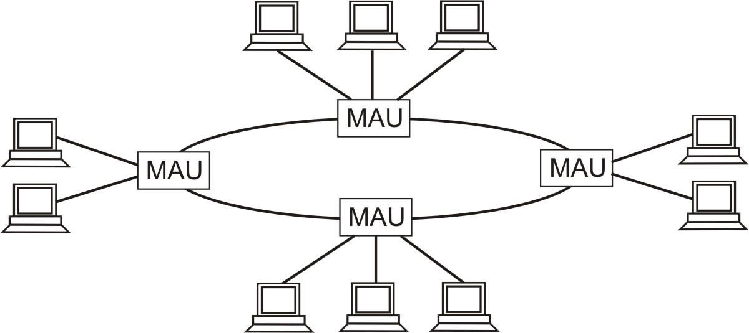
Звёздно-кольцевая топология сети Token-Ring

Slide 2
Маркерный метод доступа
Станция имеет право начать передачу только тогда, когда захватит маркер (токен), передаваемый от одной станции к другой по кругу. В заголовке маркера изменяется 1 бит, к нему дописываются остальные поля кадра, включая данные, подсчитывается контрольная сумма, кадр отсылается.
Отосланный информационный кадр путешествует по сети (каждая станция его ретранслирует) до тех пор, пока не дойдет до адресата. Адресат добавляет к кадру пометку о прочтении и отправляет его дальше. Отправитель, получив свой первоначальный кадр с отметкой об успешном приеме, освобождает маркер, отсылая его в сеть (более поздние спецификации TR 16 Мбит/сек предусматривают раннее освобождение маркера, early token release).
MAU - multi-station access unit
NETS and OSs

Slide 3
Стандарт IEEE 802.5 (сеть Token-Ring)
Топология — кольцо (звезда-кольцо);
Среда передачи — витая пара UTP;
Скорость передачи — 4 (16) Мбит/с;
Длина кабеля между концентраторами — до 45 м;
Длина кабеля от абонента до концентратора —
до 45 м;
Максимальная длина кольца — 120 м;
Максимальное количество абонентов — 96 (12 MAU);
Метод доступа — маркерный;
Код — бифазный;.

Slide 4
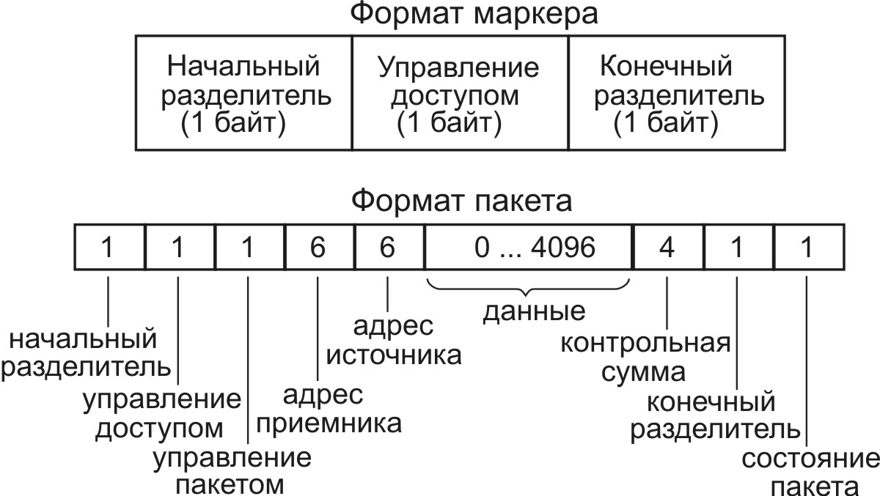
Форматы маркера и пакета Token-Ring

Slide 5
Token Ring Формат маркера
Начальный разделитель (1 байт)
Start Delimiter (SD) размещается в начале каждого кадра и содержит четыре нестандартных битовых интервала, которые не могут встречаться при передача битов данных
Управление доступом (1 байт, PPPTMRRR)
Access Control содержит следующие поля
  PPP – приоритет
  T – признак маркера доступа
  M – признак того, что маркер передан активным монитором
  RRR – зарезервировано
Конечный разделитель (1 байт)
  End Delimiter (ED) размещается в конце каждого кадра и
  содержит четыре нестандартных битовых интервала, которые не могут встречаться при передача битов данных
  I (Intermediate) – признак того, что кадр является последним в серии E (Error) – признак ошибки (устанавливается любым узлом, обнаружившим в кадре ошибку)
SD (1 б)
XXXXXXXX
AC (1 б)
PPPTMRRR
ED (1 б)
XXXXXXIE

Slide 6
Token Ring
Формат кадра данных
SD (1 б)
FC (1 б)
Начальный разделитель (Start Delimiter, 1 байт)
Управление кадром (Frame Control, 1 байт)
  Определяет тип кадра (существует 6 типов управляющих кадров)
MAC-адрес получателя (Destination Address, 6 байт)
MAC-адрес отправителя (Source Address, 6 байт)
Данные (0-4 Кб или 0-16Кб)
  Передаваемые данные или информация для управления обменом
Контрольная сумма (4 байта)
  Frame Check Sequence (FCS) – CRC-32
Конечный разделитель (End Delimiter, 1 байт)
Статус кадра (Frame Status, 1 байт)
  Позволяет определить, был ли пакет корректно принят получателем
DA (6 б)
SA (6 б)
DATA
0-16 Кб
FCS (4 б)
ED (1 б)
FS (1 б)

Slide 7
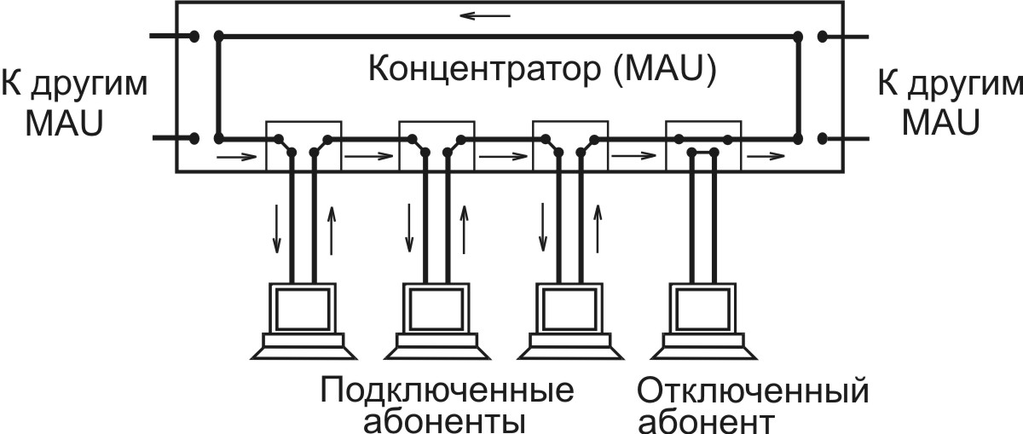
Структура концентратора
Token-Ring (MAU)

Slide 8
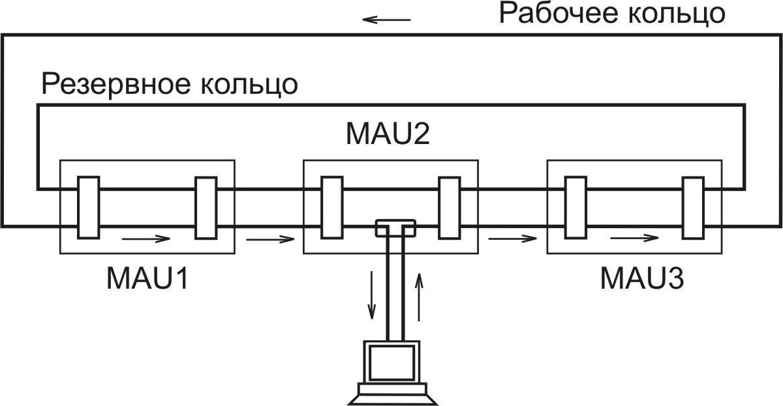
Объединение концентраторов
Token-Ring

Slide 9
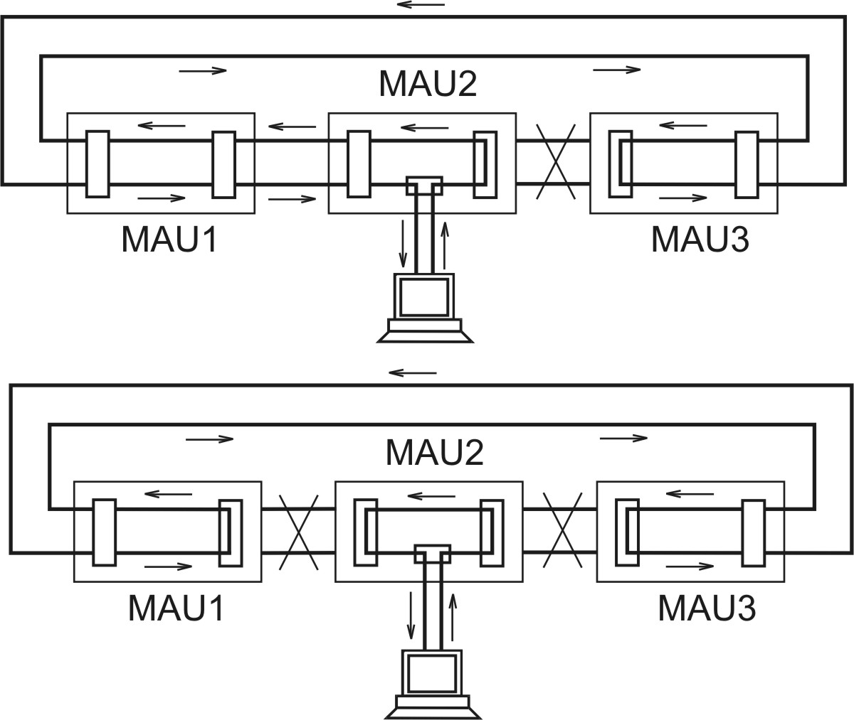
Сворачивание и распад кольца
Token-Ring

Slide 10
Token Ring
Маркерный доступ
Для различных типов сообщений могут назначаться приоритеты
  Узел может захватить маркер только если приоритет его сообщения не ниже приоритета маркера
Для контроля сети один из узлов выполняет роль активного монитора (выбирается при инициализации кольца, обычно – узел с максимальным MAC-адресом)
  Создает маркер
  Удаляет дубли маркера и кадры, не удаленные источником
  Оповещает остальные узлы о своем присутствии (если в течении 7 секунд активный монитор не отправил специальный кадр, производятся его перевыборы)

Slide 11
Роль активного монитора
В качестве станции, управляющей и корректирующей работу сети, используется один из компьютеров, называемый активным монитором.
Только он один шлет пакеты с выставленным битом М, показывающие то, что он подключен к сети.
Активный монитор просматривает сеть на предмет случайных и систематических ошибок. Случайные - повторная передача. Систематические - реконфигурация сети. А также он ответственен за удаление испорченных пакетов, ничейных циклических пакетов, восстановление маркера.
Если активный монитор прекратил свою работу (вышел из строя) и долго нет токена в сети, другие станции после некоторого времени начинают слать кадр требования маркера (Claim Token). Сеть наполняется запросами и все станции сравнивают МАС адреса отправителя со своим. Если свой адрес ниже, то станция начинает выдавать кадры присутствия запасного монитора - остается только станция с самым высоким адресом.
Станция с высшим в сети МАС адресом получит обратно свой Claim Token.
NETS and OS

Slide 12
Особенности FDDI
Fiber Distributed Data Interface
Физический и канальный уровня модели OSI/RM
Сходства с Token Ring (топология, тип доступа, характеристики надежности, формат кадра).
Среда передачи: в основном, оптоволокно, но существовал стандарт СDDI (Copper DDI, STP). Многомодовое (l=1300нм, 2км) и одномодовое.
Скорость передачи - 100Мбит/с
Число подсоединений - 1000
Максимальная общая длина - 200 км. двойного волокна (100км на кольцо)
Общее время прохождения сигнала - 200000*5.085нс/м=1.02мс
Способ физического кодирования - NRZI
Режим передачи информации - синхронное (асинхронное) временное уплотнение
Уровень LLC - без установления соединений и без восстановления потерянных или поврежденных кадров.
NETS and OSs

Slide 13
FDDI, Ethernet, Token Ring
Характеристика | FDDI | Ethernet | Token Ring
Битовая скорость | 100 Мбит/с | 10 Мбит/с | 16 Мбит/с
Топология | Двойное кольцо деревьев | Шина/звезда | Кольцо/звезда
Метод доступа | Маркер (доля от времени оборота) | CSMA/CD | Маркер (система резерв. приоритетов)
Среда передачи | оптоволокно, STP | коакс., TP, оптоволокно | TP, оптоволокно
Макс. длина сети (без мостов) | 200км (100км на кольцо) | 2500м | 1000м
Макс. расст-е между узлами | 2км | 2500м | 100м
Макс. кол-во узлов | 1000 соединений | 1024 | 260
Тактирование и восстановление после отказов | Распределенная реализация тактирования и осстановле- ния после отказов | Не определены | Активный монитор
Petrozavodsk State University, Alex Moschevikin, 2004
NETS and OSs

Slide 14
Метод доступа в FDDI
Станция может начать передачу своих собственных кадров данных только в том случае, если она получила от предыдущей станции специальный кадр - токен доступа. После этого она может передавать свои кадры, если они у нее имеются, в течение времени, называемого временем удержания токена - Token Holding Time (THT).
После истечения времени THT станция обязана завершить передачу своего очередного кадра и передать токен доступа следующей станции. Во время собственной передачи в сеть кадров все прибывающие на нее - уничтожаются.
√
токен
данные
станция отправитель
станция получатель
Petrozavodsk State University, Alex Moschevikin,2004
NETS and OSs

Slide 15
Метод доступа в FDDI
Каждая станция в сети постоянно принимает передаваемые ей предшествующим соседом кадры и анализирует их адрес назначения. Если адрес назначения не совпадает с ее собственным, то она транслирует кадр своему последующему соседу.
Если же адрес кадра совпадает с адресом станции, то она копирует кадр в свой внутренний буфер, проверяет его корректность, передает поле данных для последующей обработки протоколу более высокого уровня, ставит пометку о прочтении кадра, а затем передает его по сети последующей станции.
Станция, являющаяся источником кадра для сети, ответственна за то, чтобы удалить кадр из сети, после того, как он, совершив полный оборот, вновь дойдет до нее. При этом исходная станция проверяет признаки кадра, дошел ли он до станции назначения и не был ли при этом поврежден.

Slide 16
Подключение станций в FDDI
SAS (Single Attachment Station) - подсоединение станции только к одному из колец
DAS (Dual Attachment Station) - подсоединение станции к двум кольцам, повышается отказоустойчивость
SAC, DAC (Single, Dual Attachment Concentrators)
Dual Homing - двойное подключение станции к одному из колец (также повышает надежность соединений, один из портов - запасной)
DAS
DAC
DAC
SAC
SAS
SAS
SAS
DAS (dual homing)
SAS
SAS
NETS and OSs

Slide 17
Сворачивание колец
На каждом порте концентратора и в сетевой карте есть так называемый обходной переключатель (bypass switch). Его назначение - отключать аппаратуру, подключенную к порту от кольца в случае нештатных ситуаций.
DAS
DAC
DAC
SAC
SAS
SAS
SAS
FDDI концентратор
DAS (dual homing)
SAS
SAS
NETS and OSs

